Slide 1
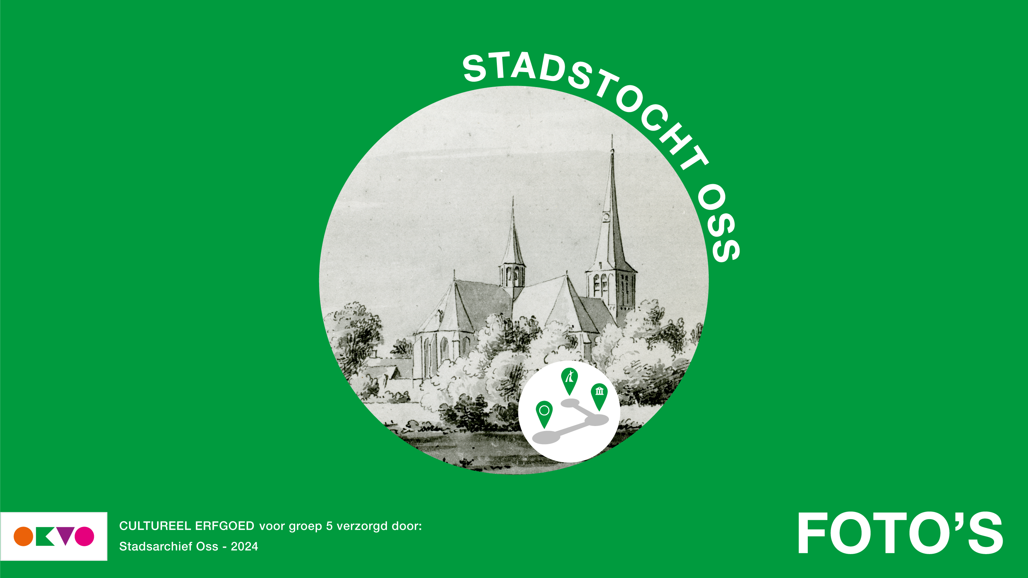

Slide 2
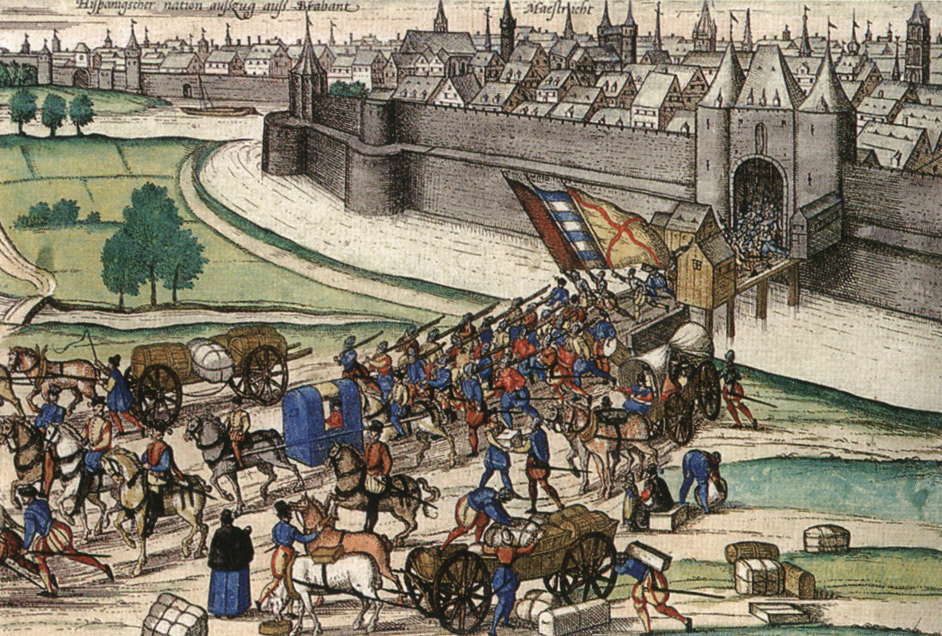
Notes:
Deze tekening is gemaakt in 1577 en toont Maastricht.
Op de tekening wordt afgebeeld hoe Spaanse troepen de stad verlaten. Herkenbaar is de stadsgracht, de stadsmuur, de stadspoorten en meerdere kerken.

Slide 3
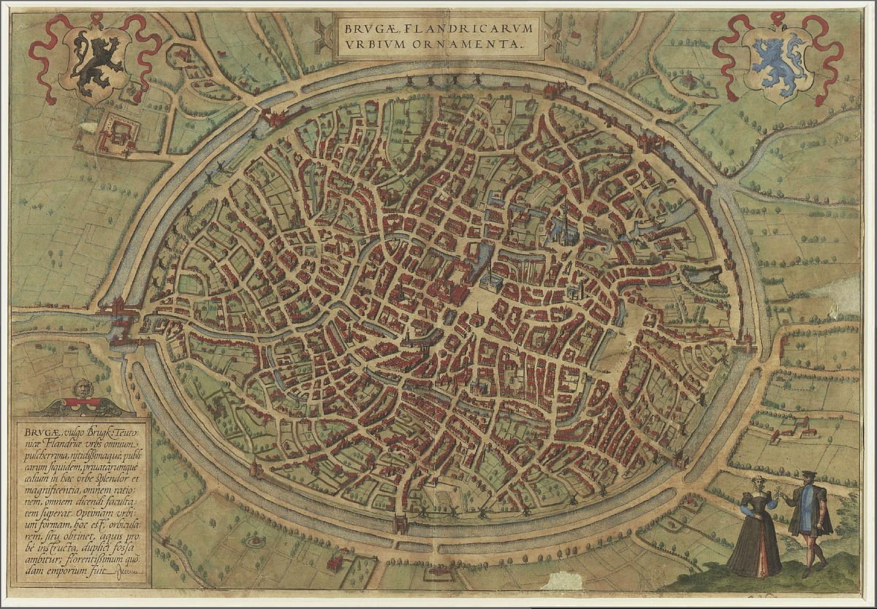
Notes:
Dit is een oude kaart van Brugge.
Op de kaart is goed te zien hoe de stadsgracht om Brugge (België) heenloopt. Ook zijn de stadspoorten en bruggen te zien.
Als je inzoomt, zijn ook de kerken in de stad zichtbaar.

Slide 4
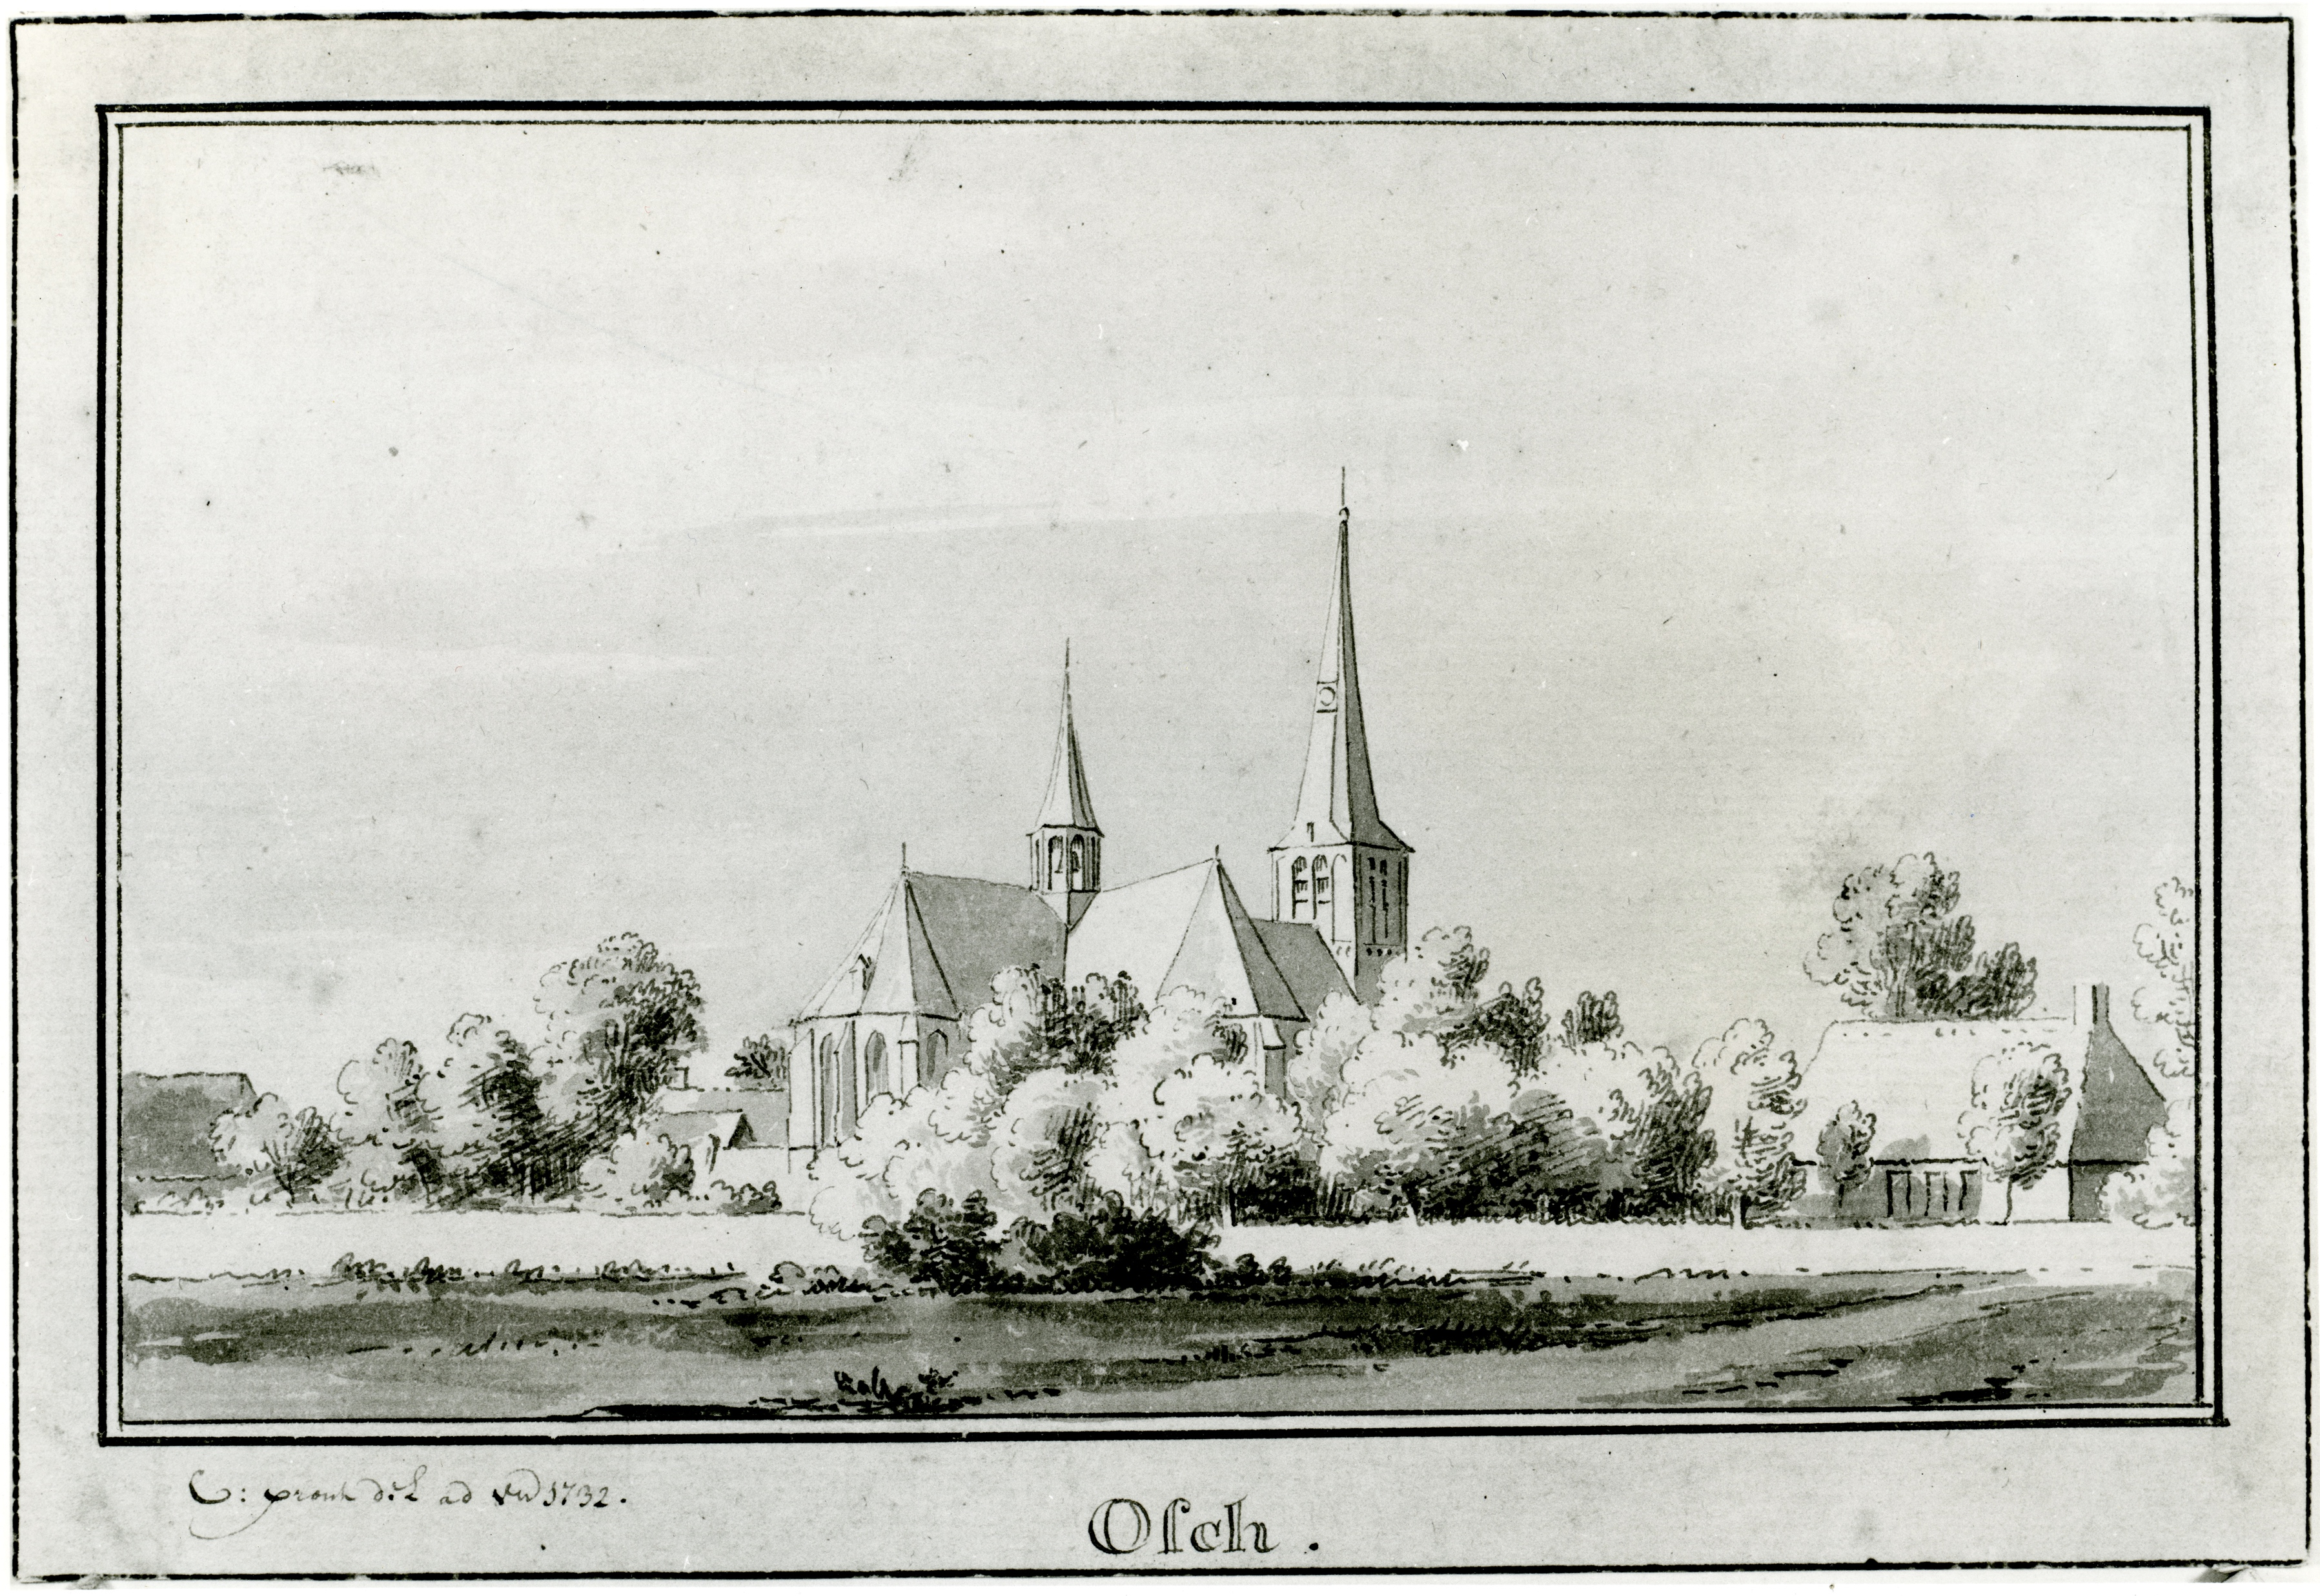
Notes:
Een tekening van de kerk in Oss zoals die er tijdens de middeleeuwen zal hebben uitgezien.

Slide 5
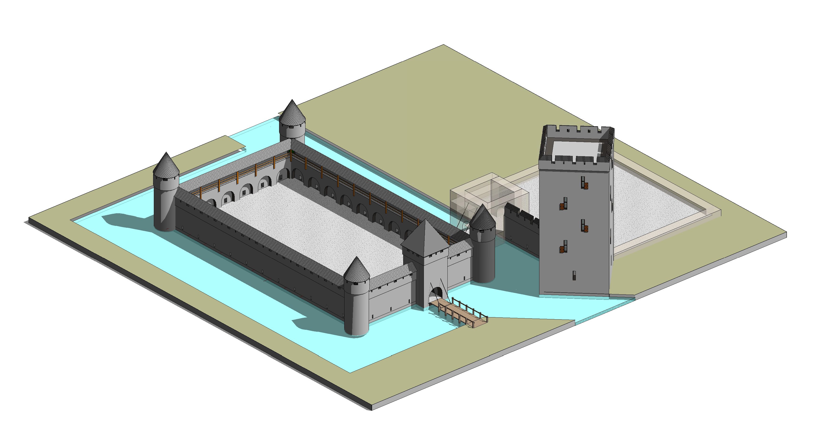

Notes:
Een tekening van het kasteel van Oss in vogelvlucht.

